Slide 1

Parks
案件と人材の出会いを増やし、提案機会を広げる
みなさま向けプラットフォームのご提案
みなさまへ
2026年10月14日

Slide 2



みなさまの提案機会を、グループ全体で広げる
案件に合う人材を、グループ内から探せる
スキルシートと面談の準備を支援できる
応募結果を記録し、次の提案に活かせる
エンジニアとして15年以上の経験をもとに構想

Slide 3


みなさまが直面する4つの機会損失
案件の選択肢が少ない
人が足りず、取りこぼす
案件は個別に待つしかなく、
合う案件に出会いにくい
せっかくの案件に、
出せるエンジニアがいない
書類・面談で落ちる
ノウハウがたまらない
スキルシートや受け答えの
準備が追いつかない
落ちた理由も、通った型も、
社内に残らない
案件・人材・応募支援をつなぐ仕組みをご提案します
Notes:
みなさま（ビジネスパートナー）のお悩み4つ。このシステムがまとめて解決する。

Slide 4


応募から成約までの準備と効果検証を支援
効果測定の指標
これまで
このシステムで
成約までを計測
合わない人を出す
いちばん合う人を選ぶ
応募数・応募率
面談設定数
成約数・成約率
書類で落ちる
理想のスキルシートを作る
面談で落ちる
面談対策のQ&Aで準備
落ちた理由が残らない
結果をためて次に活かす
導入前後の実績を比較し、効果を確認します
応募数・面談数・成約数を記録して検証
Notes:
応募数・面談数・成約数を記録し、導入前後の実績を比較する。実績値は未取得のため数値は記載しない。

Slide 5
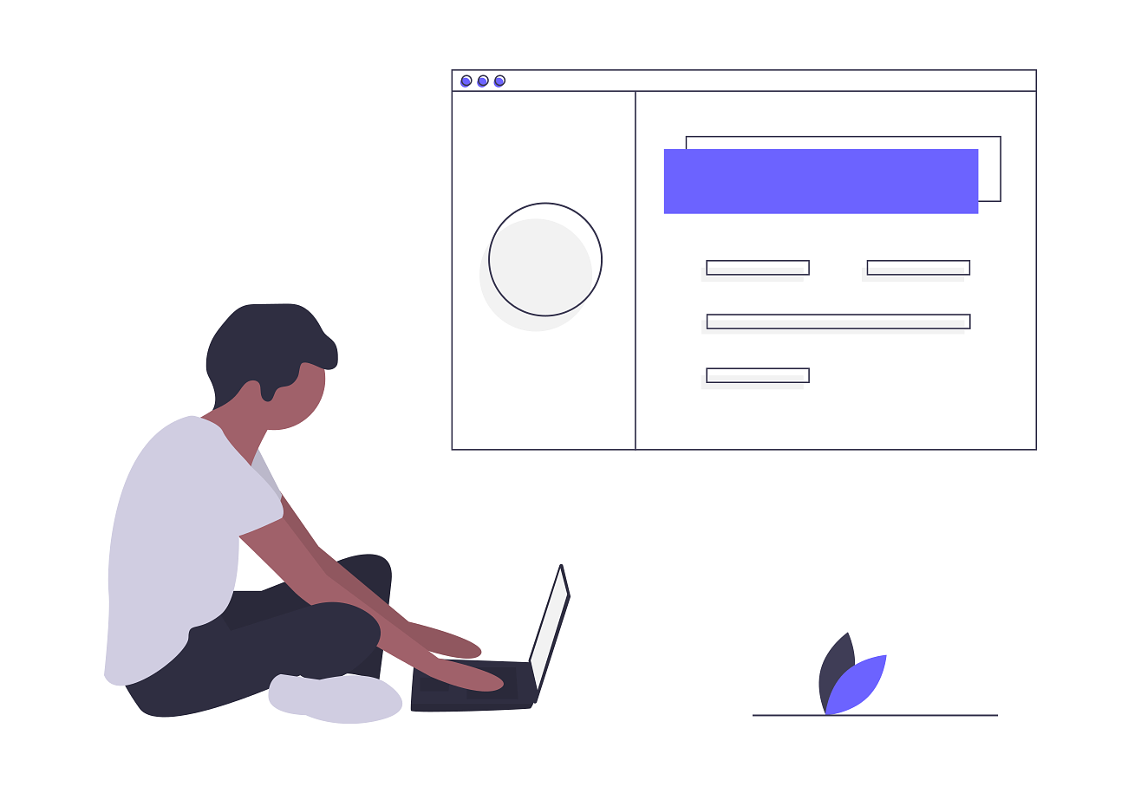
案件を選び、応募準備へ進む画面
画面イメージ（提案段階）
Parks
みなさま
案件一覧
案件を確認
募集内容・条件
人材情報
仕事内容と必須スキルを確認
応募状況
人材候補を選択
候補者 A
経歴・スキルシート
内容を見る
候補者 B
経歴・スキルシート
選択中
スキルシート・面談対策Q&A
応募準備へ
みなさまが候補を選び、エンジニアはスキルシートと面談対策Q&Aを確認して応募
Notes:
画面イメージ（提案段階）。みなさまが案件条件と候補人材を確認し、エンジニアがスキルシート・面談対策Q&Aを確認して応募する流れ。人物イラスト：unDraw「Web Developer」画像。配布元画像URL: https://images.ctfassets.net/httuqftbm1yv/5VExncPEFf1WgMg9Hc2Rl2/3a1c9d00081d5bc75764f19aeff5d21d/undraw_web_developer_p3e5.png. 利用条件: https://undraw.co/license.

Slide 6

案件と人材をつなぎ、グループで提案機会を広げる
みなさま
エンジニア多数
案件
単独では難しい案件も、
みなさまで協力して提案
GP
（グループ）
案件
みなさま
エンジニア多数
人材が不足する案件も、
仲間の人材と組んで提案
案件
みなさま
エンジニア多数
案件
成約実績を重ね、
グループへの信頼を育てる
みなさまの案件と人材を、グループ内で共有
まずは案件共有の方法をご相談ください
Notes:
締め：みなさまで結束（グループ化）すれば、受けられる案件が増え、人が足りない案件も埋められ、決まるほど案件が集まる。

